Slide 1

MAESTRÍA EN INGENIERÍA DE SISTEMAS VIII Coloquio de Investigación y Desarrollo

Slide 2

Grupo de Investigación FICB-PG Línea de Investigación en educación y tecnología Diseño de un modelo predictivo para equipos profesionales en Dota 2 Presenta: Felipe Cardozo Asesor Temático: Javier Niño

Slide 3

Agenda
Esports - línea del tiempo
Crecimiento de los esports
Planteamiento del problema
Pregunta de investigación
Objetivo General
Objetivos específicos
Revisión de la literatura
Metodología
Alcance
Avances
Bibliografía

Slide 4
TEXTOS PARA SEPARADORES
eSports – Línea del tiempo
2002
Se funda Major League Gaming MLG - primer torneo de SC (6M)
2018
Dota 2 alcanza 14.9M de espectadores y un premio de 25.5 M USD
1980
Primer torneo de video juegos
Atari 2600
1997
Red Annihilation
By Microsoft
2011
Primer Torneo de League of Legends y Dota 2
2024
eSports en las Olimpiadas?
(bbc - Paris)
1990
Nintendo
World Championships
2000
World Cyber Game – South Korea
2005
WCG anuncia el primer torneo de Dota
2015
Counter Strike ESL
2018
LoL alcanza 205.35 M espectadores con premio de 2.2 M (USD)
Tomado y modificado de www.timetoast.com

Slide 5
TEXTOS PARA SEPARADORES
¿Qué tanto puede crecer los eSports?
Mil $
Tomado y modificado de trefis.com
Tomado y modificado de espn.com

Slide 6
Planteamiento del problema
No existe un modelo que permita predecir qué equipo ganará un torneo de Dota 2 teniendo en cuenta el historial individual de cada jugador en todos los tipos de partidas.

Slide 7
Pregunta de Investigación
¿Cómo diseñar un modelo que permita predecir qué equipo ganará un torneo de Dota 2 teniendo en cuenta el historial individual de cada jugador en todos los tipos de partidas?

Slide 8
Objetivo General
Diseñar un modelo predictivo usando máquinas de aprendizaje supervisado que prediga el equipo ganador en un torneo o liga de Dota 2 dado los datos parciales recopilados de ligas anteriores y partidas comunes de cada jugador profesional que participe en estas ligas.

Slide 9
Objetivos específicos
Determinar cuál es la relación entre las partidas que juega un jugador profesional fuera de la liga y el rendimiento de ese jugador cuando participa en una liga profesional.
Proponer un modelo predictivo de que un equipo pueda o no ganar una partida en una liga teniendo en cuenta el historial de ligas.
Elaborar un modelo en el cual se analicen los resultados singulares de los jugadores profesionales en sus partidas fuera de campeonato.

Slide 10


Revisión de la literatura
[T] Result Prediction by Mining Replays in Dota 2 (2015). Tesis de maestría Universidad, Blekinge Institute of Technology: Usan Random Forest (RF) como algoritmo para predecir el equipo ganador a medida que avanza un juego usando 25 modelos de bosques aleatorios [1]
[T] On using Artificial Neural Network models to predict game outcomes in Dota 2: KTH Royal Institute Of Technology (Junio 2017): Investigan si las redes neuronales pueden ser usadas para predecir los resultados del juego basándose en la selección de personajes de cada juego [2]
T = Tesis

Slide 11


Revisión de la literatura
[WP] Win Prediction in Esports: Mixed-Rank Match Prediction in Multi-player Online Battle Arena Games (Nov 2017). White Rose, Universidad de Consortium: Analizan si los datos de juegos mixtos entre jugadores de bajo rango pueden también ser usados para predecir partidas de jugadores profesionales o de alto rango [3]
[A] DotA 2 Bots Win Prediction Using Naive Bayes Based on Adaboost Algorithm. Universitas Dian Nuswantoro, Indonesia (Nov 2017): Emplean el algoritmo de adaboost sobre Naive Bayes en partidas contra Bots (o robots del juego) para determinar un equipo ganador con un Kernel de distribución Gaussiana alcanzando un 80% [4]
WP = Working Paper | A = Article

Slide 12
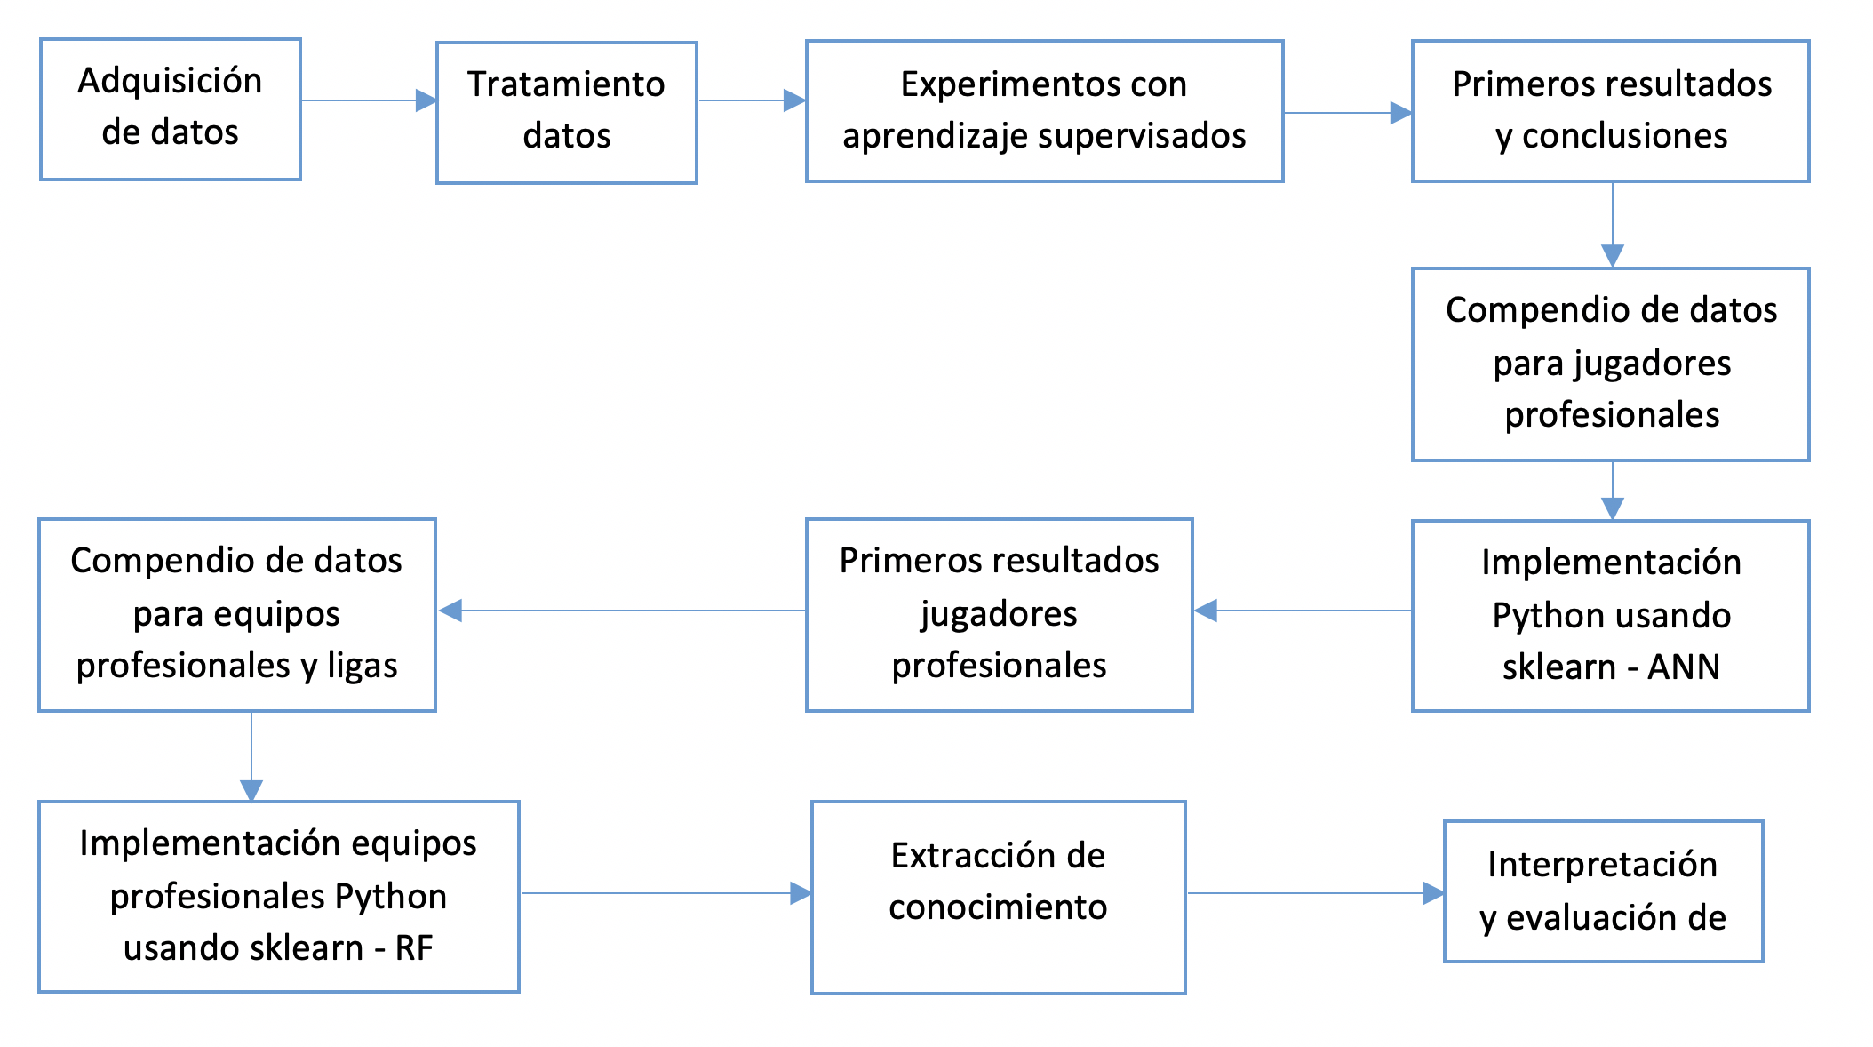
Metodología

Slide 13
Alcance y entregable
En esta investigación se pretende desarrollar un modelo predictivo dado el historial de partidas realizadas por un jugador profesional que sean de tipo rank o que sean de la participación de cualquier Liga. Las ligas son aquellas que se consideran a nivel internacional como las mas significativas de acuerdo al modelo de la corporación Valve [5]
Se entregará un API o Application Programming Intergace, que servirá para hacer uso de los objetivos de este proyecto de investigación.

Slide 14
Avances
Algoritmo | Accuracy | Sensibilidad | Especificidad
Naive Bayes | 71.12 | 0.72 | 0.69
ANN | 77.36 | 0.84 | 0.67
KNN K=1 | 58.85 | 0.63 | 0.52
KNN K=7 | 64.08 | 0.71 | 0.54
SVM | 62.52 | 0.88 | 0.29
Muestra total 10.000 partidas de jugadores profesionales

Slide 15
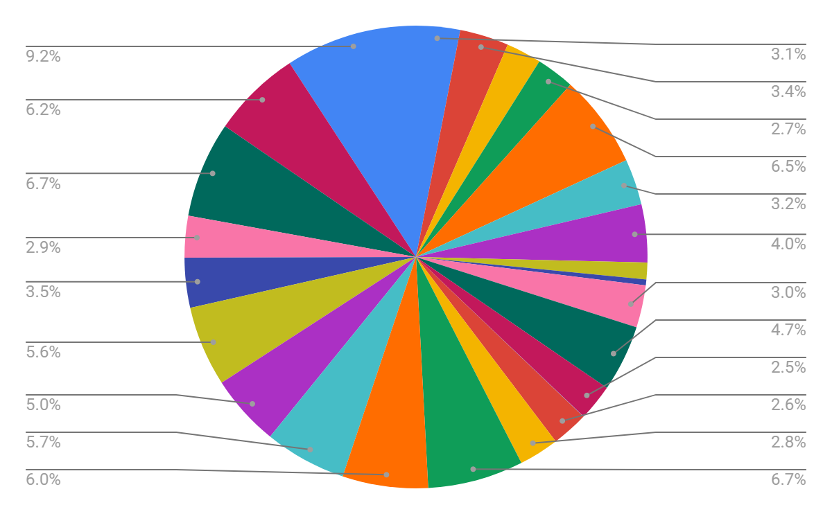
Avances
Distribución de datos Jugadores profesionales
Variables Independientes
Assists (Long) | Hero ID | Hero Kills | Lane
Neutral Kills | Game Mode | Total XP | Total Gold

Slide 16
Avances
Training set 80% ; 1 capa , 10 nodos (TO-DO)
playerID | Accuracy | playerID | Accuracy
105248644 | 0.66 | 34505203 | 0.59
72312627 | 0.61 | 82262664 | 0.68
101356886 | 0.60 | 106573901 | 0.50
132851371 | 0.30 | 134556694 | 0.40
159020918 | 0.26 | 92423451 | 0.33
116585378 | 0.51 | 121769650 | 0.48
73562326 | 0.48 | 87278757 | 0.46
106863163 | 0.65 | 125581247 | 0.56
94296097 | 0.43 | 94738847 | 0.30
101695162 | 0.44 | 86745912 | 0.46
94155156 | 0.37 | 111620041 | 0.53
41231571 | 0.48 | 25907144 | 0.71

Slide 17
Avances
Training set 80% ; 2 capas
playerID | Accuracy | playerID | Accuracy
105248644 | 0.66 | 34505203 | 0.46
72312627 | 0.63 | 82262664 | 0.50
101356886 | 0.71 | 106573901 | 0.70
132851371 | 0.52 | 134556694 | 0.53
159020918 | 0.57 | 92423451 | 0.47
116585378 | 0.59 | 121769650 | 0.59
73562326 | 0.65 | 87278757 | 0.63
106863163 | 0.66 | 125581247 | 0.46
94296097 | 0.40 | 94738847 | 0.65
101695162 | 0.54 | 86745912 | 0.60
94155156 | 0.59 | 111620041 | 0.61
41231571 | 0.73 | 25907144 | 0.59

Slide 18
Avances
Training set 67% - 33% ; 3 capas
playerID | Accuracy | Sensitivity | Specificity | playerID | Accuracy | Sensitivity | Specificity
105248644 | 0.63 | 0.5 | 0.8 | 34505203 | 0.51 | 0.3 | 0.7
72312627 | 0.68 | 0.5 | 0.9 | 82262664 | 0.74 | 0.01 | 0.99
101356886 | 0.7 | 0.53 | 0.84 | 106573901 | 0.58 | 0.75 | 0.31
132851371 | 0.52 | 0.67 | 0.5 | 134556694 | 0.53 | 0.9 | 0.21
159020918 | 0.6 | 0.97 | 0.01 | 92423451 | 0.74 | 0.95 | 0.2
116585378 | 0.65 | 0.49 | 0.85 | 121769650 | 0.63 | 0.87 | 0.45
73562326 | 0.65 | 0.06 | 0.98 | 87278757 | 0.63 | 0.42 | 0.8
106863163 | 0.66 | 0.03 | 0.99 | 125581247 | 0.63 | 0.08 | 0.99
94296097 | 0.61 | 0.001 | 0.99 | 94738847 | 0.65 | 0.41 | 0.78
101695162 | 0.57 | 0.07 | 0.98 | 86745912 | 0.62 | 0.03 | 0..98
94155156 | 0.64 | 0.06 | 0.99 | 111620041 | 0.61 | 0.13 | 0.96
41231571 | 0.67 | 0.18 | 0.86 | 25907144 | 0.59 | 0.03 | 0.99

Slide 19
Avances

Slide 20
Bibliografía
[1] J. W. Filip Johansson, Result Prediction by Mining Replays in Dota 2, Karlskrona, 2015.
[2] W. VIKTOR and A. JULIEN, On using Artificial Neural Network models to predict game outcomes in Dota 2, Stockholm, Sweden, 2017.
[3] Hodge, V., Devlin, S., Sephton, N., Block, F., Drachen, A., & Cowling, P. Win Prediction in Esports: Mixed-Rank Match Prediction in Multi-player Online Battle Arena Games, 2017.
[4] Andono, P. N., Kurniawan, N. B., & Supriyanto, C. DotA 2 Bots Win Prediction Using Naive Bayes Based on Adaboost Algorithm, 2017.

Slide 21
Bibliografía
[5] J. Lopes, “eSports History.," Timetoast, 01 05 2013. [Online]. Available: https://www.timetoast.com/timelines/esports-history. [Accessed 01 12 2018]
[6] Trefis, "How Big Can eSports Grow In 2018?," Trefis, 11 07 2018. [Online]. Available: http://dashboards.trefis.com/no-login-required/QnXbGX1n?fromforbesandarticle=how-big-can-esports-grow-in-2018. [Accessed 30 11 2018]
[7] ESPN magazine, "Resistance is futile: eSports is massive ... and growing," ESPN.com, 22 05 2015. [Online]. Available: http://www.espn.com/espn/story/_/id/13059210/esports-massive-industry-growing. [Accessed 29 11 2018].

Slide 22

GRACIAS

